Slide 1

海云数据重庆前端分享
——巫琴

Slide 2
目录
一. 数据可视化之美
1.1 数据可视化
1.2 D3是什么？
三. D3进阶系列（一个栗子）
3.1 直方图
二. D3入门系列
2.1 D3的安装
2.2 HelloWorld
2.3 做一个简单的图表
四. 选择集与数据
4.1 使用datum()绑定数据
4.2 使用data()绑定数据
4.3 datum()和data()的区别
五. 总结
5.1 D3优势
5.2 你觉得D3难吗？

Slide 3
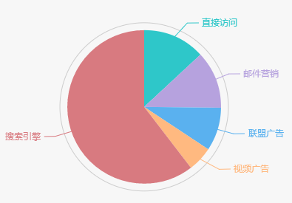
1.1 数据可视化
数据可视化是什么？
数据可视化(Data Visualization) 起源于18世纪，一个歪果仁在他出版的书籍中第一次使用了柱形图和折线图。
The main goal of data visualization is its ability to visualize data, communicating information clearly and effectively.
数据可视化的目的，是要对数据进行可视化处理，以使得能够明确地、有效地传递信息。 ——— Vitaly Friedman
你能第一眼看出哪一个最大吗？（最先看出来的奖励红包一个）
【213，654，158，1050，220，1150，897】
可视化之后
大数据时代的意义在哪呢？
数据可视化（ Data Visualization ）是把人类看不见的事物、现象等用
人类能看见的方式把它表现出来。

Slide 4
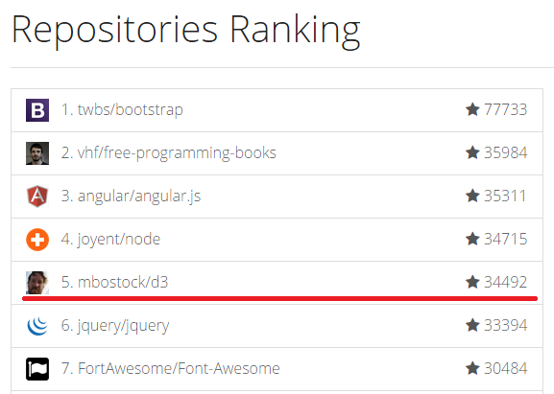
1.2 D3是什么？
D3全称是(Data-Driven Documents)，顾名思义可以知道是一个被数据驱动的文档。
说白了就是javascript的函数库，使用它主要是来做可视化的。
D3 提供了各种简单易用的函数，大大简化了 JavaScript 操作数据的难度。
由于它本质上是 JavaScript ，所以用 JavaScript 也是可以实现所有功能的，
但它能大大减小你的工作量，尤其是在数据可视化方面，D3 已经将生成
可视化的复杂步骤精简到了几个简单的函数，你只需要输入几个简单的
数据，就能够转换为各种绚丽的图形。
D3项目的代码托管于GitHub

Slide 5
2.1 D3的安装
D3 是一个 JavaScript 函数库，并不需要通常所说的“安装”。它只有一个文件，在
HTML 中引用即可。
下载地址：https://github.com/mbostock/d3/releases/download/v3.4.8/d3.zip
<script src="http://d3js.org/d3.v3.min.js" charset="utf-8"></script>

Slide 6
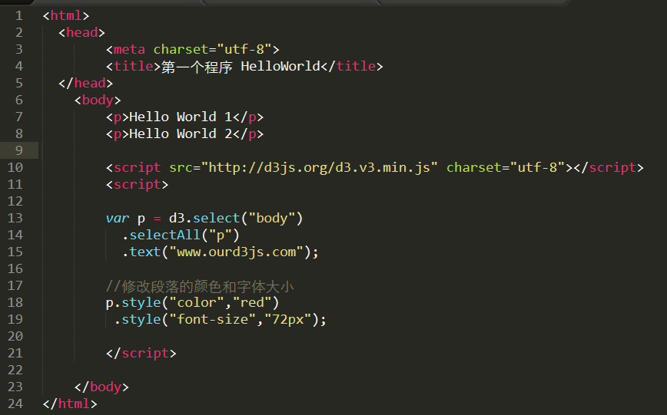
2.2 HelloWorld
入门第一个程序——HelloWorld
D3能够连续不断地调用函数和JQ的语法很像。

Slide 7
2.3 做一个简单的图表
第一步：首先需要一块画布。H5提供两种强有力的“画布”：SVG和Canvas
SVG
1.SVG绘制的是矢量图，图像放大不会是真。
2.基于XML，可以为每个元素添加javascript事件处理器。
3.每个图形均视为对象，更改对象的属性，图形也会改变。
4.不适合做游戏应用。
Canvas
1.绘制的是位图，图像放大后会失真。
2.不支持事件处理器。
3.能够以png或jpg格式保存图像。
4.适合做游戏应用。
建议使用SVG画布：虽然D3没有规定一定要用SVG绘图，但是D3提供了许多SVG图
形的生成器，它们都是只支持SVG的。
第二步：添加画布。
第三步：绘制矩形。SVG中的矩形元素标签如下：
<svg>
<rect></rect>
<rect></rect>
</svg>

Slide 8
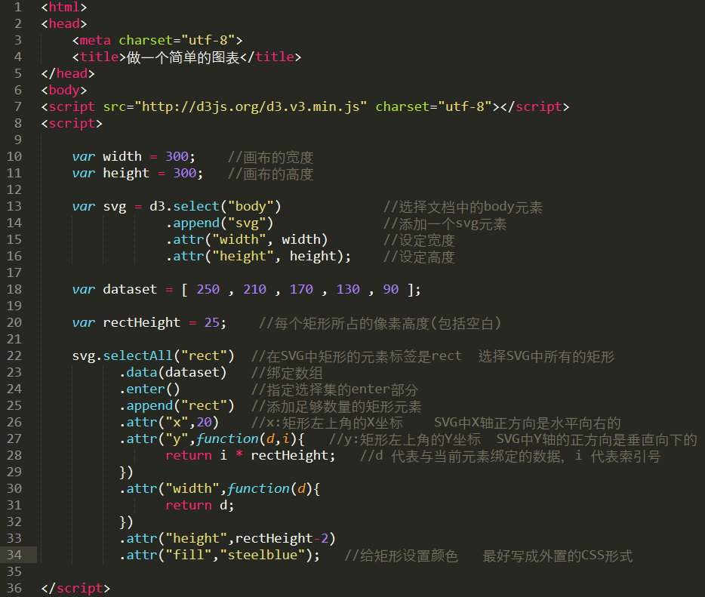
2.3 做一个简单的图表

Slide 9
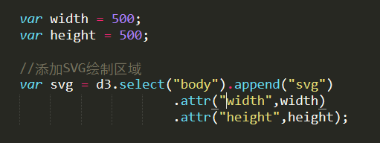
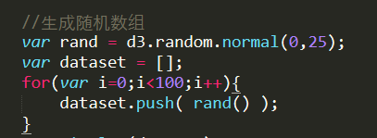
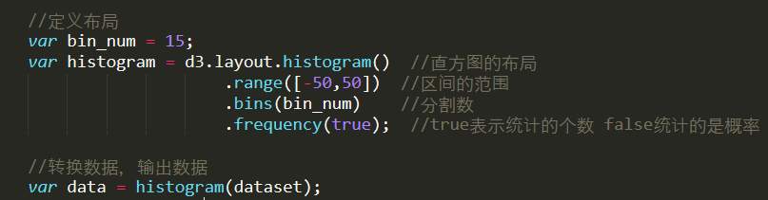
3.1 直方图
1.绘制SVG区域
2.数据（生成随机数据）
d3.random.normal能生成一个函数，而且这个函数可以按照正态分布随机生成数值。
d3.random.normal(0,20);第一个是位置参数，第二个是尺寸参数。然后把这个函数赋值给
rand，用rand()即可生成随机数。
3.布局（数据转换）
即确定一个区间和分割数，让数组的值落在区间里。

Slide 10
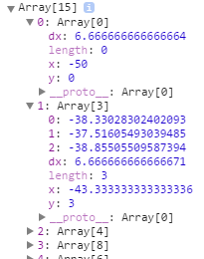
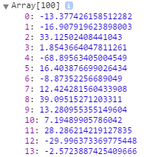
3.1 直方图
转换前
转换后
可以看到，转换后的数组，长度即分隔数，每一个区间内有落到此区间的数值
（图中的0,1,2,…），数值的个数（length），还有三个参数：
x： 区间的起始位置
dx：区间的宽度
y： 落到此区间的数值的数量（如果 frequency 为 true）
落到此区间的概率（如果 frequency 为 false）

Slide 11
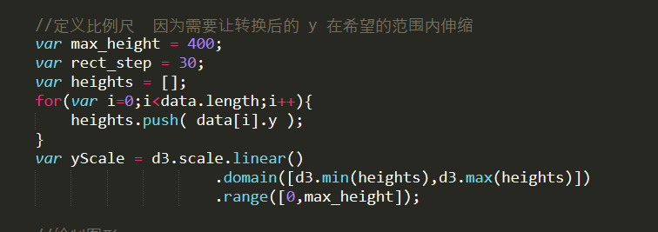
3.1 直方图
4.定义一个比例尺 (定义域domain 值域range）
当值为最小height时返回0；当为最大值时返回400
5.绘制图形

Slide 12
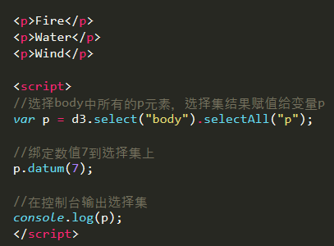
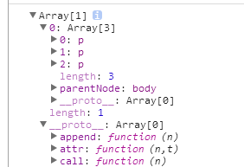
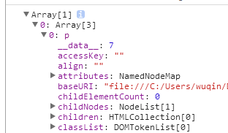
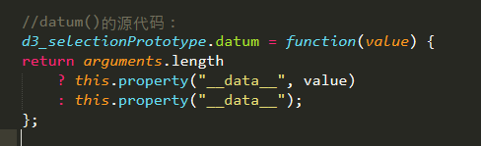
4.1 使用datum()绑定数据
datum(value)：将指定数据赋值给被选择元素。value：可以为数值、字符串、布尔、对象
SO，datum()的工作原理就是对于选择集中的每一个元素，都为其增加一个__data__属性。
其实datum()是用D3的property()函数实现的：
如果有参数value，则调用property给当前对象添加一个__data__属性，
否则返回__data__属性值。

Slide 13
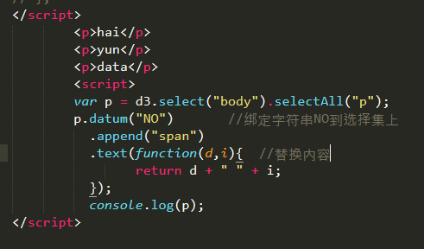
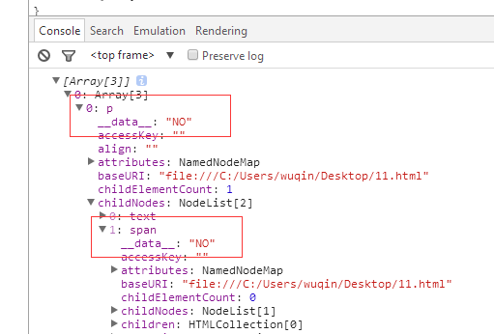
4.1 使用datum()绑定数据
结论：1.d表示被绑定的数据，i表示的索引号
2.在被绑定数据的选择集中添加元素后，新元素也会具有被绑定数据。

Slide 14
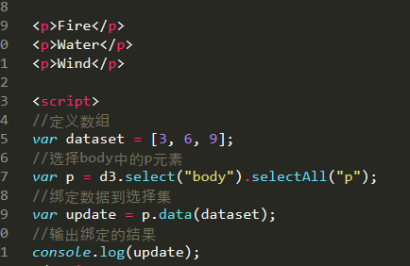
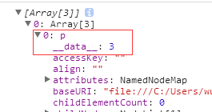
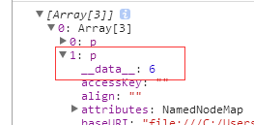
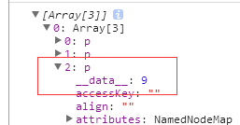
4.2 使用data()绑定数据
data()函数能够将数组各项分别绑定到各元素上，而且能够设置绑定的规则。
data()还能够处理数组长度与元素数量不一致的情况。
当数组长度大于元素数量，能为多余数据预留元素位置，以便将来插入新元素；
当数组长度小于元素数量时，能提供指向多余元素的方法，以便将来删除。

Slide 15
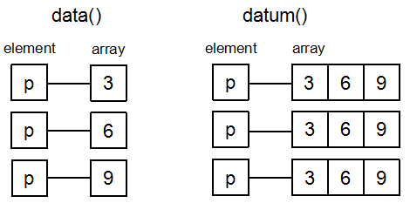
4.3 datum()和data()的区别
要将一个数组的各项分别绑定到各元素上，假设要绑定的数组为[3,6,9]。
那么我们希望第一个p元素绑定3，第二个绑定6，第三个绑定9。
这种情况就需要使用data()函数，如果使用datum()，则会将数组本身绑定到各元素上，
即第一个p元素绑定[3,6,9]，第二个绑定[3,6,9]，第三个也是绑定[3,6,9]。

Slide 16
5.1 D3优势
可视化的库有很多，基于javascript开发的库也有很多，D3有啥优势呢？
(1).D3 能够将数据与 DOM 绑定在一起，使得数据与图形成为一个整体。
(2).数据转换和绘制是独立的。很多可视化库的做法是：提供一个函数 drawPie()
输入数据，直接绘制出饼状图。但 D3 的做法是：提供一个函数 computePie()
可将数据转换成饼状图的数据，然后开发者可使用自己喜欢的方式来绘制饼状图。
(3).代码简洁，使用了链式语法。
(4).D3 将大量复杂的算法封装成一个一个”布局“，用于转换数据。
能够适用于各种图表的制作。
(5).基于SVG，缩放不会损失精度。

Slide 17
5.2 你觉得D3难吗？
(1).官方文档写得不好：每个例子怎么做的只有代码，没有文字说明。
(2).不容易适应数据转换和绘制分开的模式。
(3).English不好。
D3 就像是写毛笔字，其他的可视化库就像是写钢笔字。
钢笔字上手容易，下笔简单，快捷，写出来的东西叫做文章。
毛笔字需要长期磨练，上手较难，但是一旦掌握了，便能行云流水，
心随念想，可进可退，只在笔尖，写出来的东西叫做艺术。

Slide 18
谢谢大家！

